Slide 1
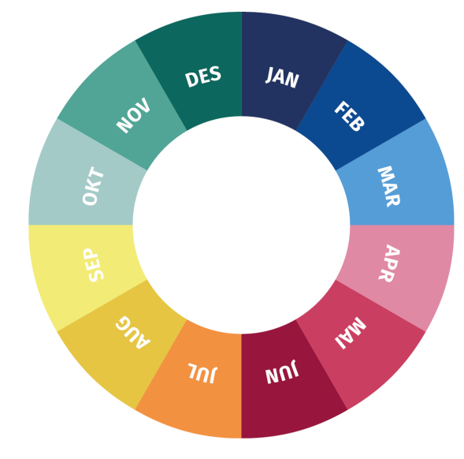
Januar
SOME
Strategi
After Work M NHO
Samarbeidspartnere
Kommune
PMB
Aktivitetsplan 2023
Desember
Julemarked Bymuseet
Jul i byen
Kveldsåpent i byen – bynatt 15?
Kalender med hva som skjer 1-24 des
November
Beauty & Fashion
Nissetog og julegrantenning
Julekampanje start
Kulturnatt
Bibliotekuka
Februar
Spis ute uka
10.Bursdag på PP?
12. 14.Valentines
11. 13.Morsdag,
vinterferie uke 8 – annonse vinterbilag varden ?
Kurs synlighet ?
Møte for byens næringsliv
Oktober
Oktober – Vinfest i byen
Møte for byens næringsliv
Høstferie uke 41
After Work m/NHO
Sentrumskonferansen
Møte for byens næringsliv
Mars
08. Kvinnedagen
Lysprosjekt
Kurs synlighet fortsetter?
Hjertet for byen aksjon?
Nett
Gavekort kampanje
Fashion&Beauty
September
Food Trucks i byen ?
Handicapp dagen rådhuskaia og Ælvespeilet
Oppdag Porsgrunn?
Porselensvandring?
Markedsdag
Tid for dans
Vintog i byen
April
Bytavle – mulig industriuke og by?
Påske
Markedsdag
Aksjon Bypolitikk 20
Mai
Bærekraftig bylørdag sammen med bypakka?
08. Markering av frigjøringsdagen
8-11 Industriuka
9 Byliv, vekst & utviklingsarr
17. Hurra - feiring av Grunnlovsdagen
30.Generalforsamling PMB
Tour De Norway
August
FjordLine Cup
Elvefestival
Ølfestival
15-19 Arendalsuka
Uke 33 Skolestart
Torgfestival
Mersmak i Skien Folkemusikkdagene
Juli
Sommerbyen Porsgrunn
SOME
Sommerspeilet fre-lør kl 19 + barnekonserter kl 14
Villa Ekeli – hver onsdag
Fredagskafe på bymuseet
22/7 markering
Juni
Barnas Dag 3
PIT 6-10 juni
Sommeravis PMB
K FEstival
Korvandring Porsgrunn
24. Røra festivalen
Barnas DAg
Bynatt – langåpent?

